Slide 1
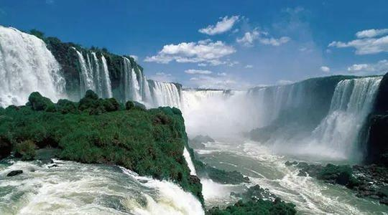

第七章 力
第3节 重力
人教版 物理 八年级 下册

Slide 2
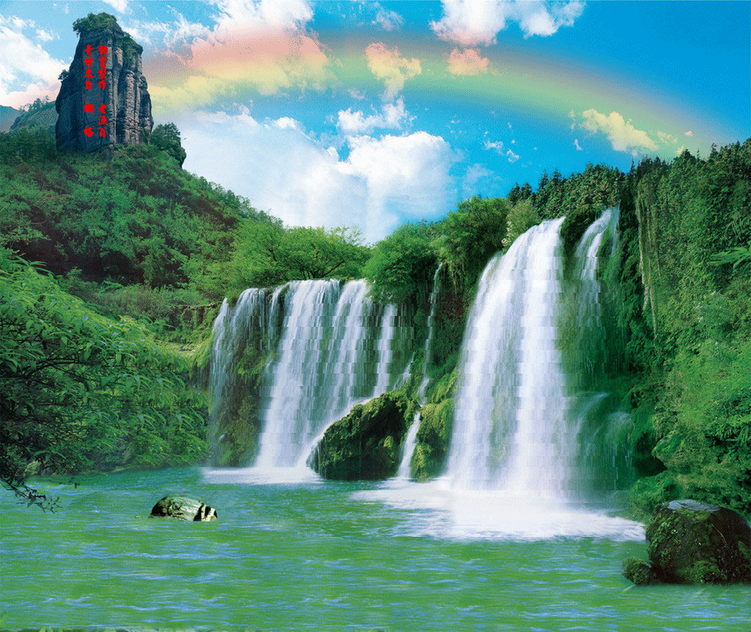
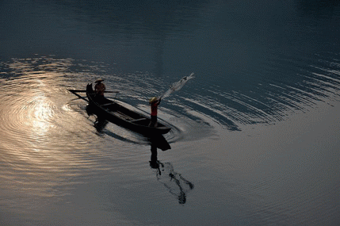
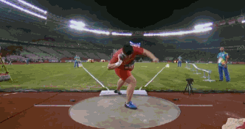
落地的铅球
倾泻而下的瀑布
飘落的渔网
你还能举出类似的现象吗？产生这些现象的原因是什么呢？

Slide 3
2. 通过实验探究，了解重力大小跟物体的质量的关系。
1. 通过分析生活现象知道重力是由于地球吸引而产生的力；知道重力的方向是竖直向下的；知道重心的概念；了解重力的由来。

Slide 4
知识点 1
重 力
抛出去的物体最终会落向地面，这是因为地球对它附近的物体有吸引作用。
由于地球的吸引而使物体受到的力叫做重力，用字母G表示。
地球附近的所有物体都受到重力的作用。
施力物体
受力物体

Slide 5

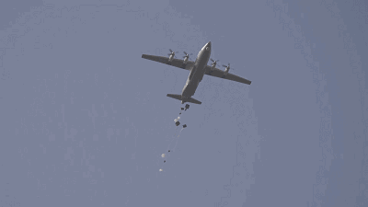
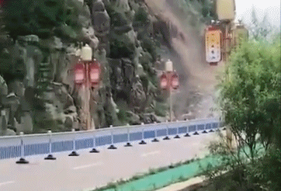
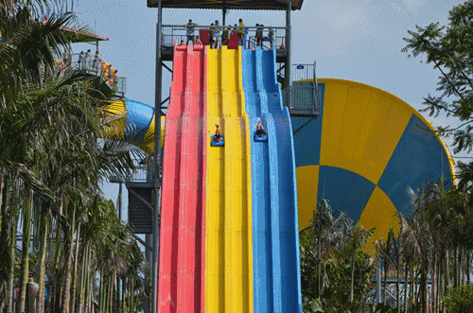
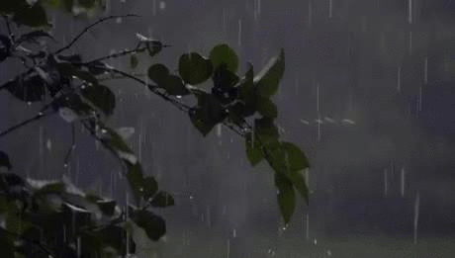
讨论
1. 举出几个例子来证明重力的存在。

Slide 6
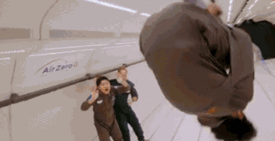
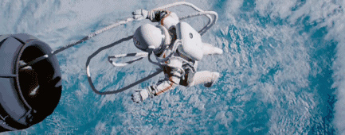
讨论
2.如果没有重力我们的生活会是什么样子？

Slide 7
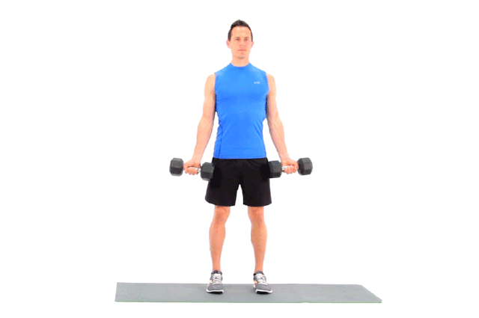
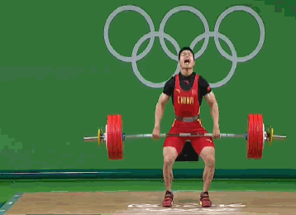
知识点 2
重力的大小
重力的大小与什么因素有关呢？请观察以下现象。
大量的生活经验告诉我们，质量不同的物体所受的重力不同。举起它们的感受也不同。
我们如何找出地球附近的物体所受的重力跟它的质量之间的关系呢？

Slide 8
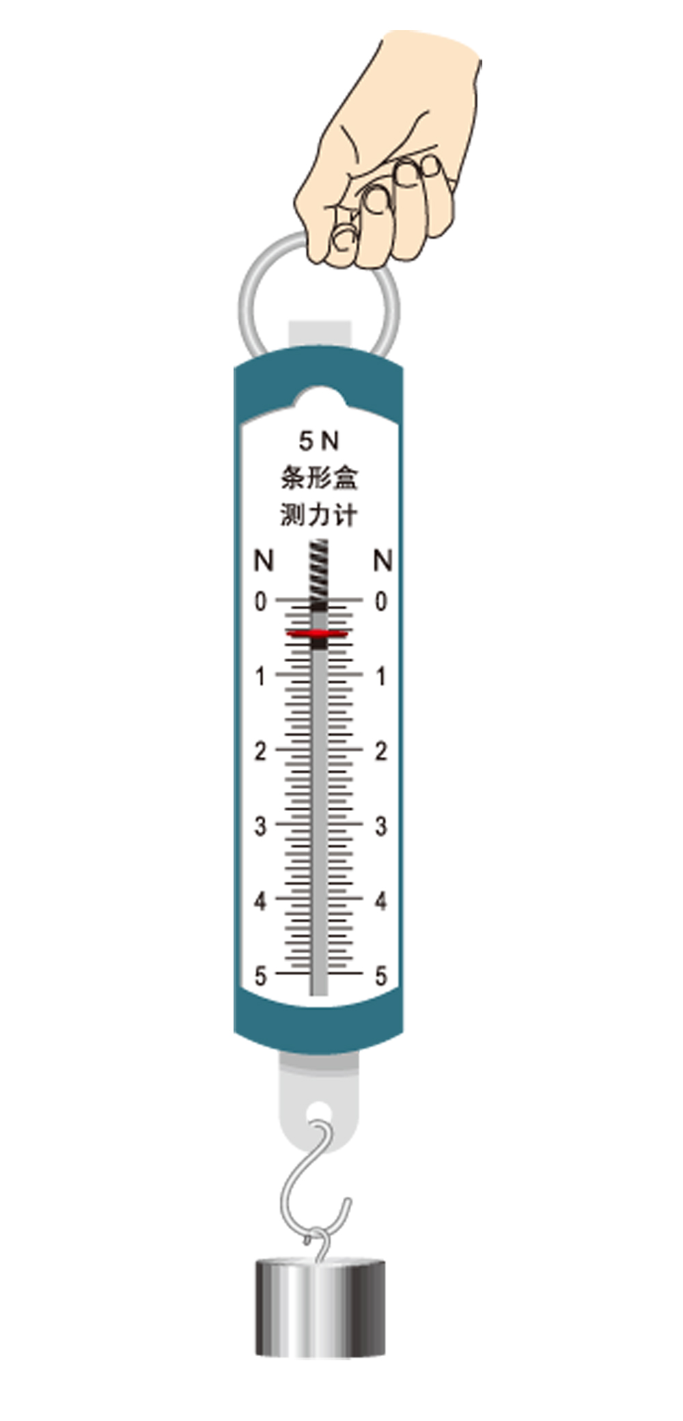
实验：探究重力的大小跟质量的关系
【实验器材】
弹簧测力计
把已知质量的钩码挂在弹簧测力计上，当钩码静止时，记下弹簧测力计的示数；改变钩码质量，重复上述实验并记录实验数据。
【实验方法】
质量m/kg
重力G/N

Slide 9
以质量为横坐标、重力为纵坐标描点并连接这些点。观察并思考：物体所受重力跟它的质量有什么关系？
G /N
【实验结论】
（1）物体受到的重力大小跟它的质量成 ___ 关系。
正比
（2）物体所受的重力跟质量的比约等于______＿。
10 N/kg
m/kg
0

Slide 10

1．物体所受的重力与物体的质量成正比。
G ——
重力——牛顿（N）
2．
或
G=mg
m——
质量——千克（kg）
3． g= 9.8 N/kg。它表示质量为1 kg的物体所受到的重力是9.8 N。为计算方便在粗略计算时可取g =10 N/kg。

Slide 11
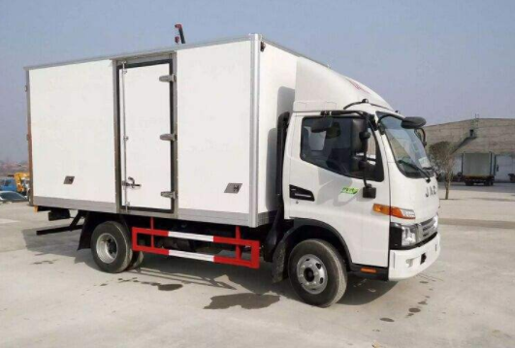
例题 一辆汽车的质量是3 t，则这辆汽车受到的重力是多少？（g=10 N/kg）
已知：
m=3t=3 000kg
g=10 N/kg
求：
G
解：
由重力计算公式得
G = mg
=3 000 kg×10 N/kg
=30 000N
答：质量为3 t的汽车重力是30 000 N。

Slide 12
知识点 3
重力的方向
通过观察发现，无论铁架台是否倾斜，重物静止时悬线总是处于竖直向下的方向，即和水平面垂直。这个方向就是重力的方向，所以重力的方向总是竖直向下的。

Slide 13
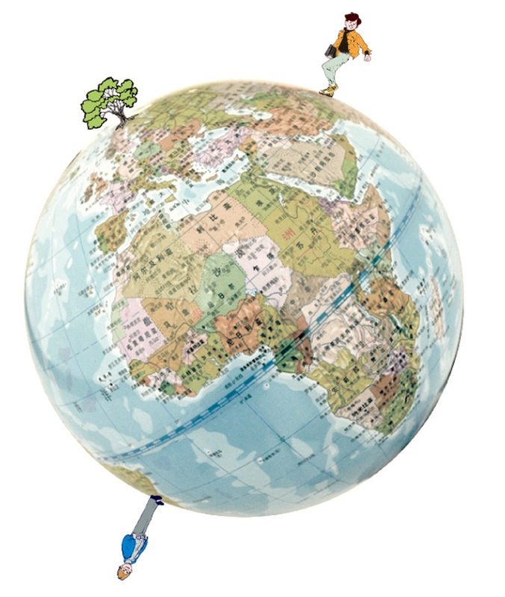
重力的方向总是竖直向下的，那“下”到底是指什么方向呢？
重力的方向指向地心

Slide 14

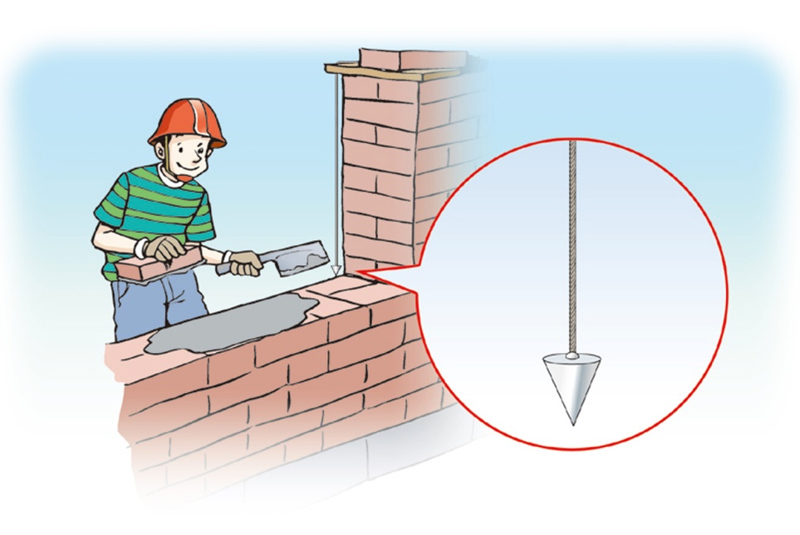
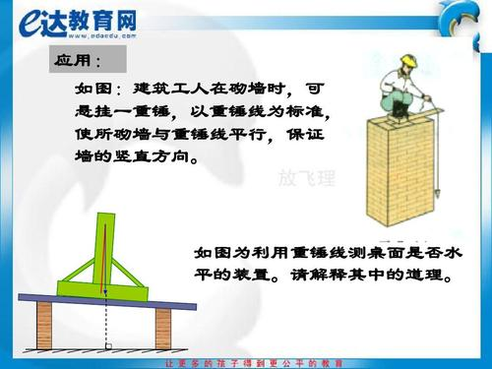
重力方向的应用
检查墙面是否竖直
检查台面是否水平

Slide 15
知识点 4
重 心
F
地球吸引物体的每一个部分。
F
作用效果上就好像重力作用在某一点上。这个点叫做物体的重心。
G

Slide 16
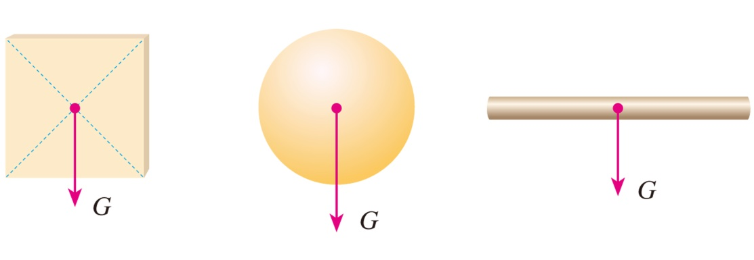
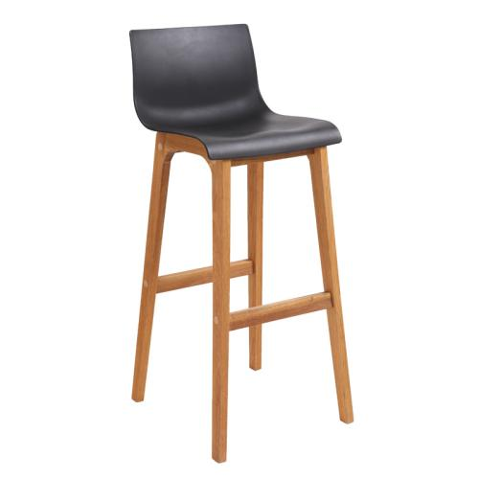
质地均匀、外形规则的物体，其重心在它的几何中心上。
G
G
G
物体的重心可以不在物体上。

Slide 17
质量不均匀、外形不规则物体重心：可以用悬挂法确定。

Slide 18
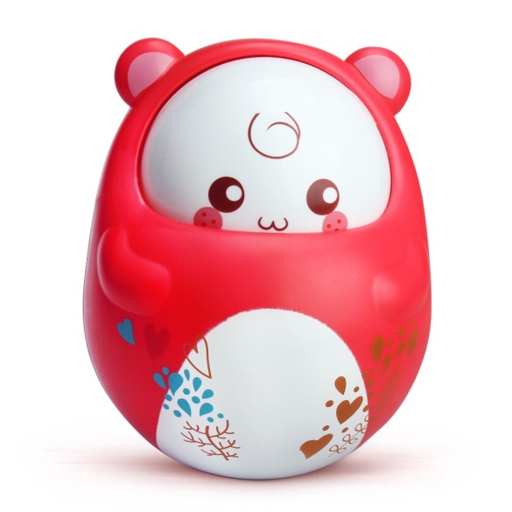
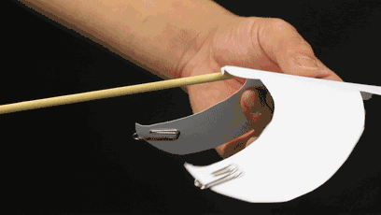
拓展探究：重心与稳度
重心与稳度
不倒翁

Slide 19
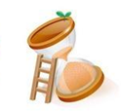
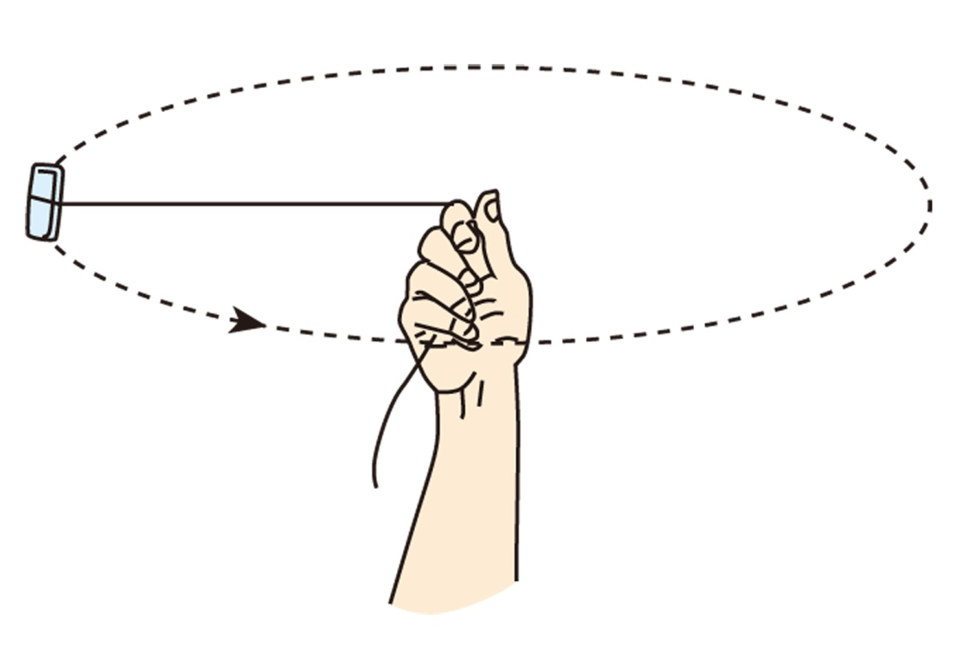
知识点 5
重力的由来
做一做
绕手做圆周运动时，物体会受到绳子的拉力。

Slide 20
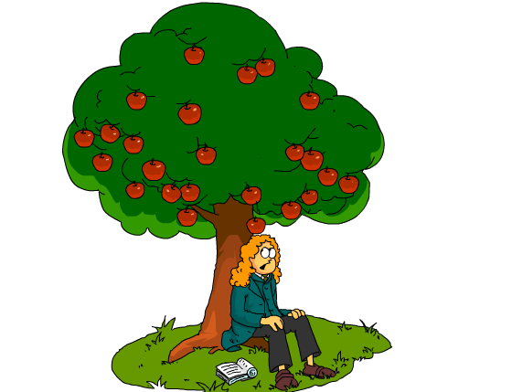
宇宙间任何两个物体，大到天体，小到灰尘之间，都存在互相吸引的力，这就是万有引力。
重力正是源自地球对它附近物体的万有引力。

Slide 21
连接中考
质量约80mg
质量约为100g
例1（2019•毕节）下列物体重力约为1N的是 （ ）
A．一枚大头针 B．两个鸡蛋
C．一头奶牛 D．一张书桌
B
质量约500kg
质量约10kg
G=mg，g约为10N/kg。

Slide 22
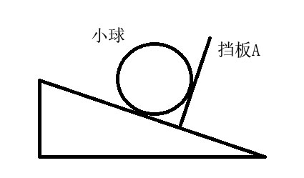
连接中考
例2（2018•遂宁）如图所示，斜面上的小球被挡板A挡住，请作出小球受到的重力。
G

Slide 23
连接中考
例3（2019•湘潭）如图所示，纸做的“不倒翁”小鸟翅膀上装有两个回形针，将鸟嘴放在指尖上转动而不会掉下来。下列说法正确的是（ ）
A．装回形针降低了小鸟的重心
B．装回形针升高了小鸟的重心
C．小鸟的重心一定在其几何中心上
D．小鸟不掉下来是因为鸟嘴上有胶水
A

Slide 24
连接中考
例4（2019•扬州）如图，是一块质量均匀分布的半圆形量角器，将其用细线悬挂在天花板上，请你用作图
的方法找到重心O点的位置。（A点是圆心，
保留作图痕迹）
O

Slide 25
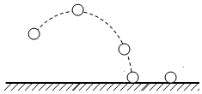
基础巩固题
1. 如图为掷出的实心球的运动轨迹，实心球离开手后在空中飞行，其在最高点所受到的力 （ ）
A．只有重力
B．重力和空气阻力
C．重力和手的推力
D．重力、空气阻力和手的推力
B
有水平的运动速度
无

Slide 26
基础巩固题
2. 如图所示的情景中，物体所受重力的示意图正确的是 （ ）
B

Slide 27
基础巩固题
3. 假如地球失去引力，下列设想不正确的是（ ）
A. 物体将没有质量
B. 即使杯口向下，杯中水也不会自动流出
C. 人跳起后，将不再落回地面
D. 各种球类活动将无法进行
A

Slide 28
基础巩固题
4. 小红查阅资料得知：纬度越高g值越大，海拔越高g值越小。如图是她在同一纬度海拔高度不同的A、B两处测量得到的图象，据此可判断________（填“A”或“B”）处海拔更高。由此可见，只有_________________________，物体所
受的重力与其质量的比才是一个定值。
B
在同一纬度，同一海拔高度

Slide 29
能力提升题
1.下表是小华在探究“重力的大小跟什么因素有关”的实验中得到的实验数据。
测量对象 | 质量m/kg | 重力G/N | 比值g/N·kg⁻¹
物体1 | 0.1 | 0.98 | 9.8
物体2 | 0.2 | 1.96 | 9.8
物体3 | 0.3 | 2.94 | 9.8
天平
（1）实验中，需要的测量工具是_______和_____________。
（2）分析表中数据，可以得出：__________________________。
（3）在通常情况下，我们将g取为9.8 N/kg。但经过精确测量，发现在一些不同的地理位置，g值存在着微小差异。
弹簧测力计
物体所受的重力和质量成正比

Slide 30
下表列出了一些城市和地区的g值大小。
地点 | 赤道 | 广州 | 武汉 | 上海 | 北京 | 纽约 | 莫斯科 | 北极
g值大小 | 9.780 | 9.788 | 9.794 | 9.794 | 9.801 | 9.803 | 9.816 | 9.832
地理纬度 | 0° | 23°06' | 30°33' | 31°12' | 39°56' | 40°40' | 55°45' | 90°
根据表中提供的信息，回答下列问题。
①g相同的城市是 。
②造成g不同的原因可能是 。
③我国与许多国家之间的贸易往来频繁，在这些往来的货物运输中，发货单上所标示的“货物重量”，实质上是货物的______。
武汉和上海
地理位置不同
质量

Slide 31
能力提升题
2.在“探究重力与质量的关系”的实验中：
（1）测量物体重力前，除了观察弹簧测力汁的量
程和分度值外，还应将弹簧测力计在_______方向
调零。
（2）测量物体重力时，应将物体挂在弹簧测力计
下并让它处于_________状态，这时弹簧测力计的
示数（即拉力大小）就等于物体的重力。
（3）实验小组的同学测量出了不同质量钩码所受重力的多组数据。其中一次测量时弹簧测力计指针位置如图所示，其读数为______N。
竖直
静止
2.0

Slide 32
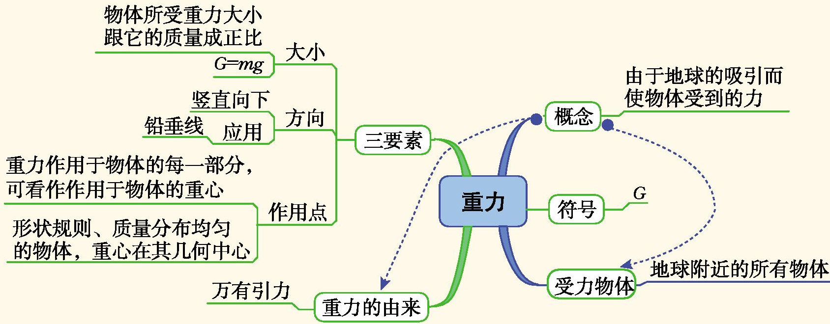

Slide 33
重力
质量
符号
G
m
定义
由于地球的吸引而使物体受到的力
物体所含物质的多少
影响因素
物体所受的重力随不同位置g的变化而变化
质量是物质的属性，与其他因素无关
方向
竖直向下（有大小有方向）
没有方向（有大小）
单位
牛顿/N
千克/kg
测量工具
弹簧测力计
天平、台秤、杆秤等
联系
G＝mg
我们只能说“重力与质量成正比”，但不能说“质量与重力成正比”。

Slide 34
作业
内容
教材作业
完成课后“动手动脑学物理”练习
自主安排
配套练习册练习

